Slide 1
ИМПЛЕМЕНТАЦИЯ ЦЕЛЕЙ УСТОЙЧИВОГО РАЗВИТИЯ В РАМКАХ РЕАЛИЗАЦИИ ПРОЕКТА «МОГИЛЕВ – ЗДОРОВЫЙ ГОРОД». ПРЕДСТАВЛЕНИЕ ЛУЧШИХ ПРАКТИК И ИНИЦИАТИВ
ГАЛУШКО Алла Александровна,
заместитель председателя Могилевского городского исполнительного комитета

Slide 2
ЦЕЛЬ ПРОЕКТА «МОГИЛЕВ – ЗДОРОВЫЙ ГОРОД» сделать здоровье населения главным приоритетом городской политики, объединить усилия и ресурсы власти и общественности для улучшения качества жизни населения
Самое ценное, что есть у человека –
это жизнь, самое ценное в его жизни – здоровье.
А главное богатство любого государства
и основа его процветания –
это здоровье нации

Slide 3
Для реализации проекта «Могилев – здоровый город» в 2017 году утвержден Межведомственный Координационный Совет по реализации проекта, разработан и реализуется комплексный межведомственный план действий на основе данных «Профиля здоровья города Могилева»

Slide 4
Достижение целевых показателей, связанных с общественным здоровьем, осуществляется посредством реализации межведомственных профилактических проектов:
«МОГИЛЕВ – ЗДОРОВЫЙ ГОРОД!»
«ЗДОРОВАЯ ШКОЛА!»
«ЗДОРОВАЯ МОЛОДЕЖЬ СЕГОДНЯ – ЗДОРОВАЯ НАЦИЯ ЗАВТРА»
«СОХРАНИ ЖИЗНЬ…»
«ЗДОРОВОЕ ПРЕДПРИЯТИЕ»

Slide 5
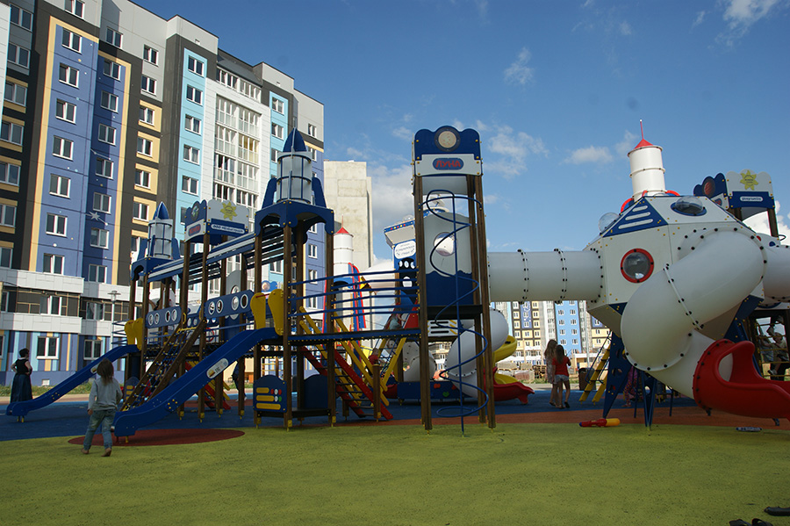
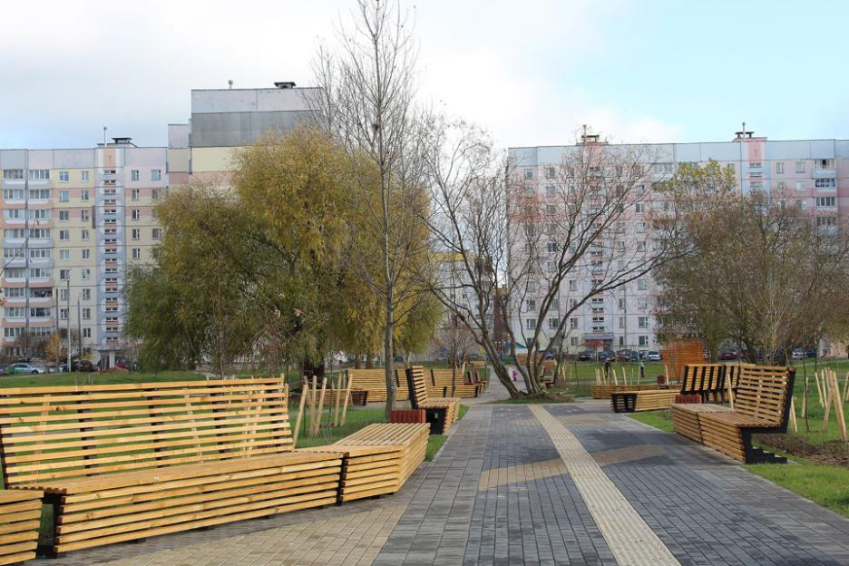
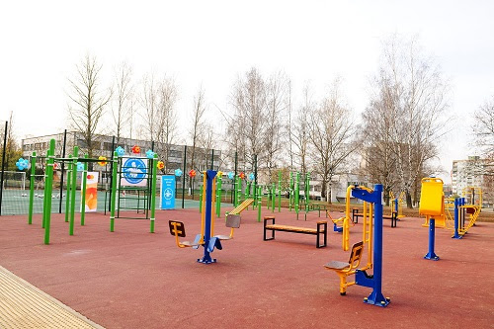
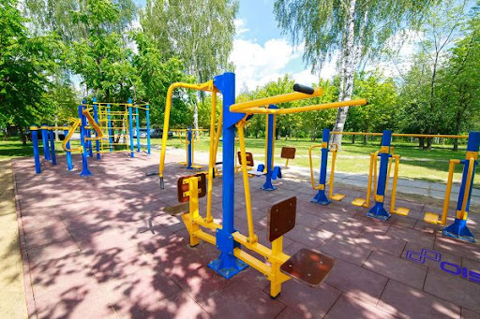
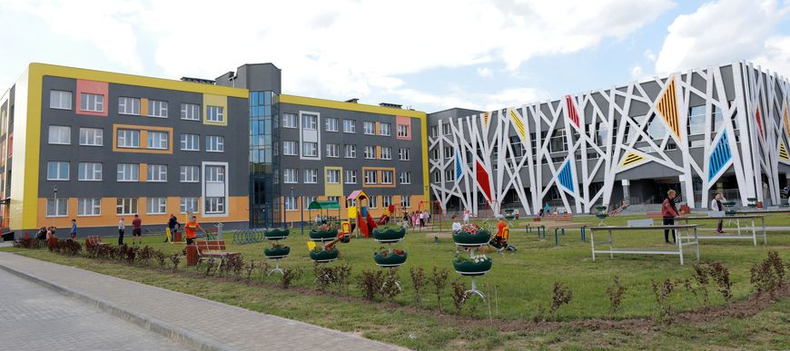
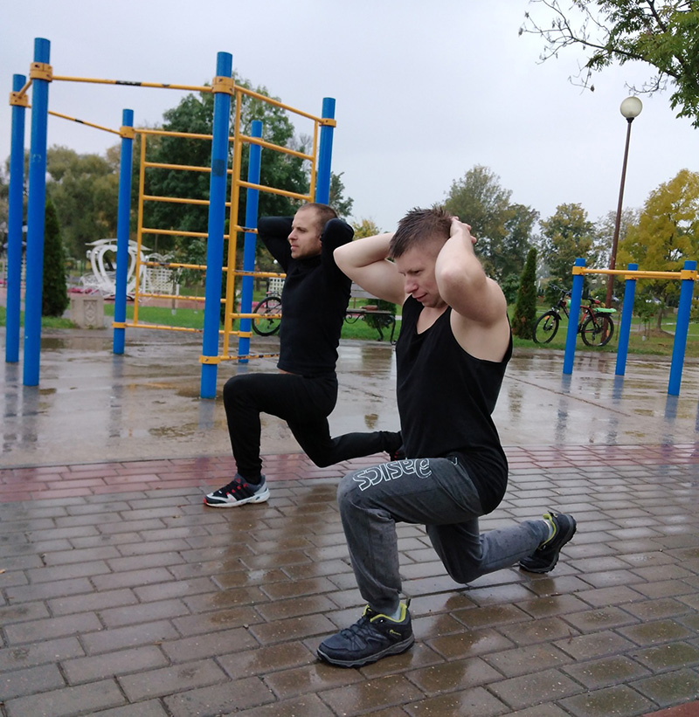
«МОГИЛЕВ – ЗДОРОВЫЙ ГОРОД!»

Slide 6
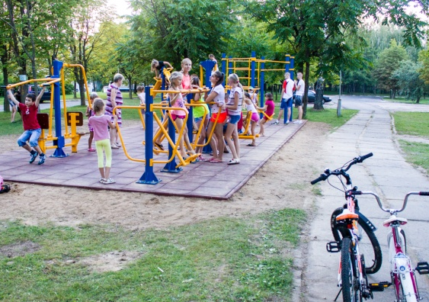
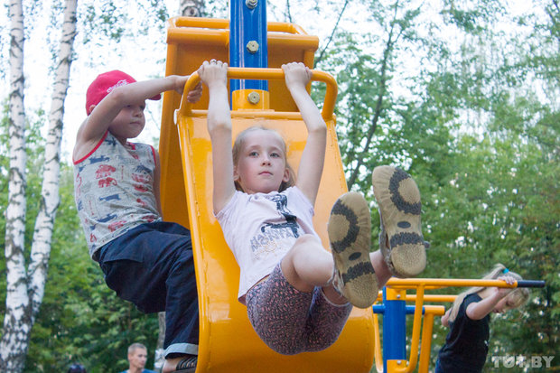
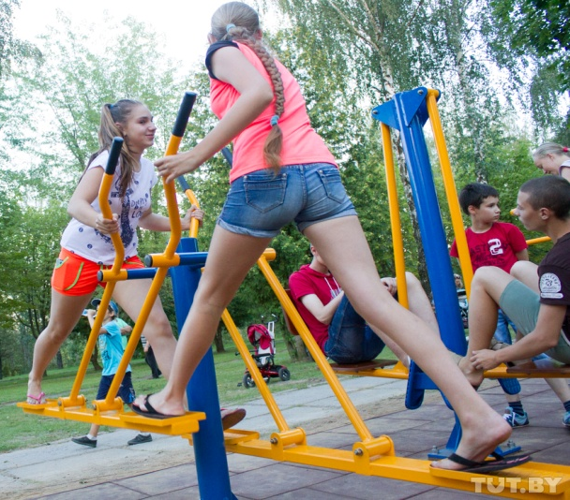
Бесплатный «тренажерный зал» - уличные тренажеры

Slide 7
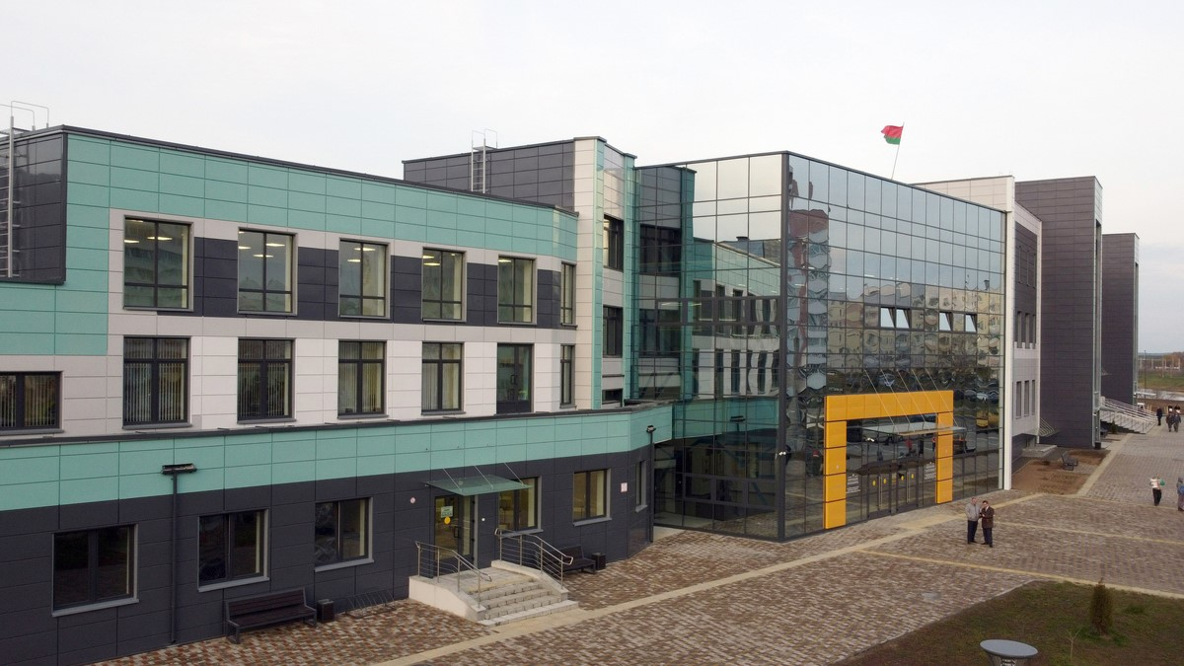
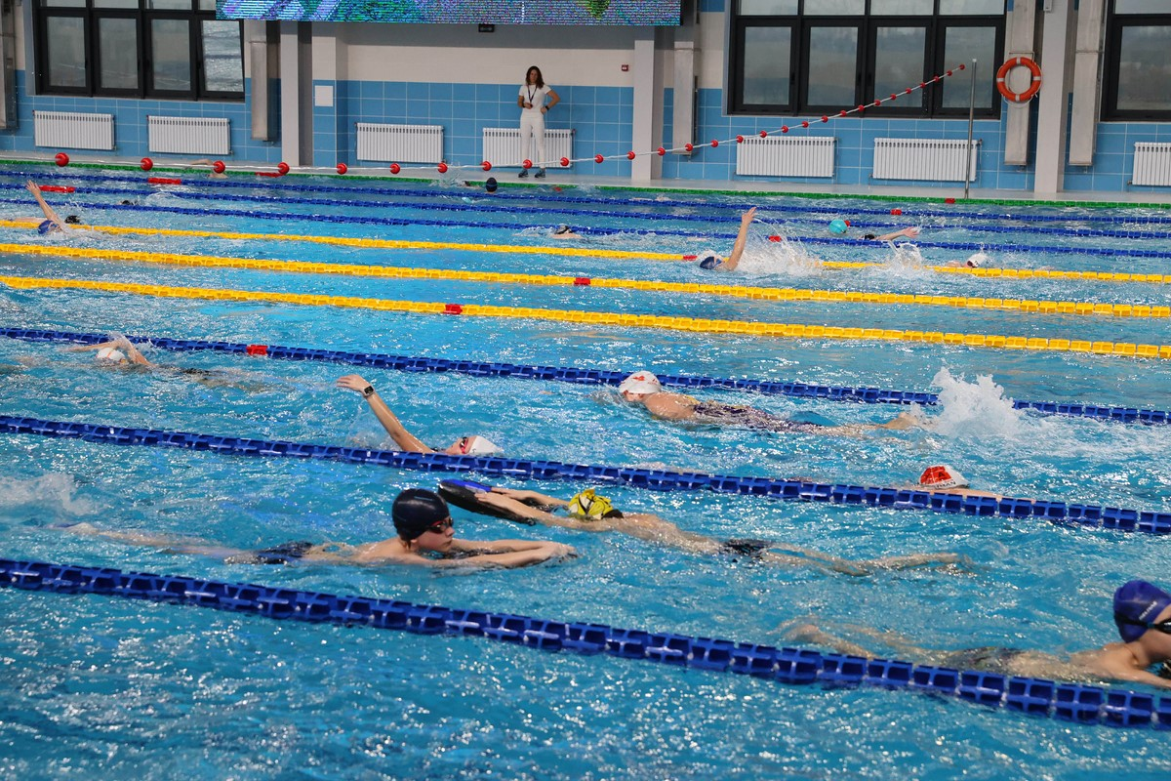
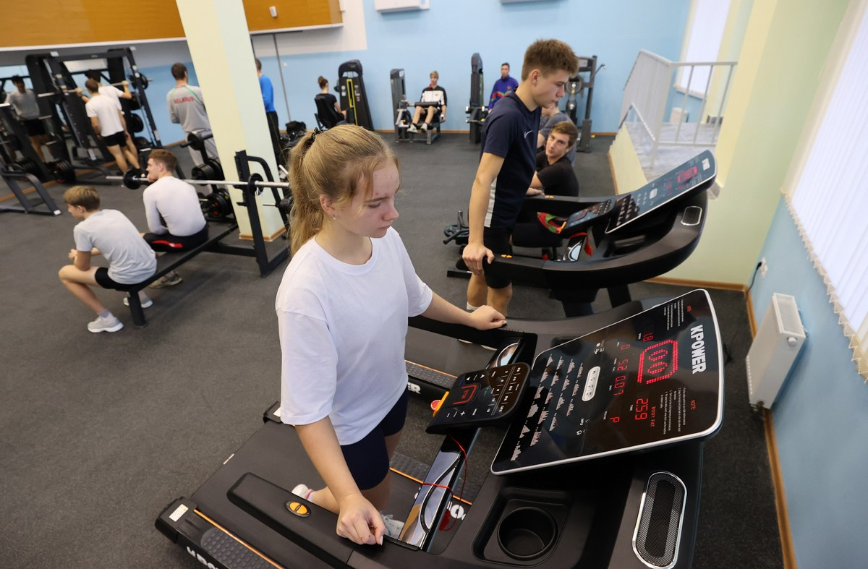
«МОГИЛЕВ – ЗДОРОВЫЙ ГОРОД!»
Многофункциональный физкультурно-оздоровительный комплекс
с бассейном в микрорайоне Фатина

Slide 8
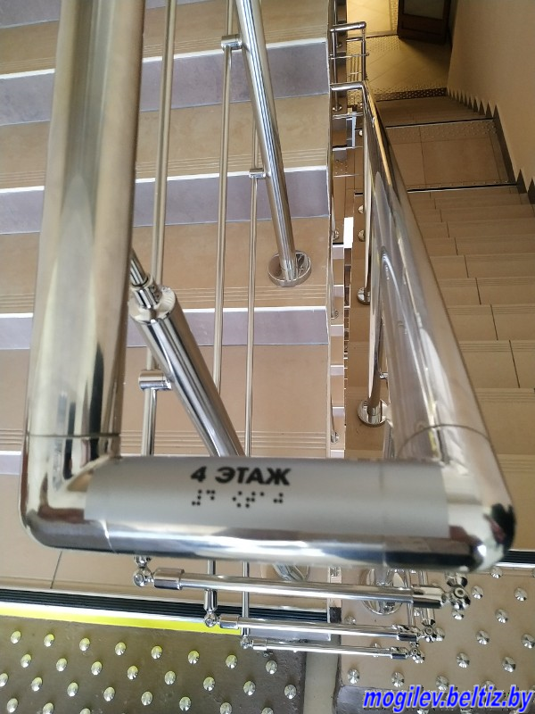
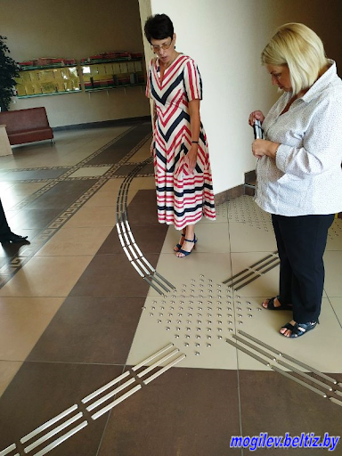
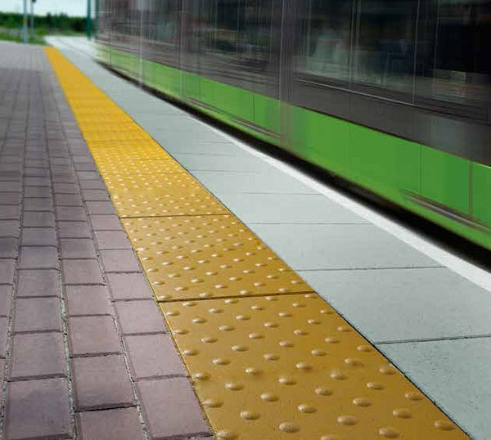
«МОГИЛЕВ – ЗДОРОВЫЙ ГОРОД!»

Slide 9
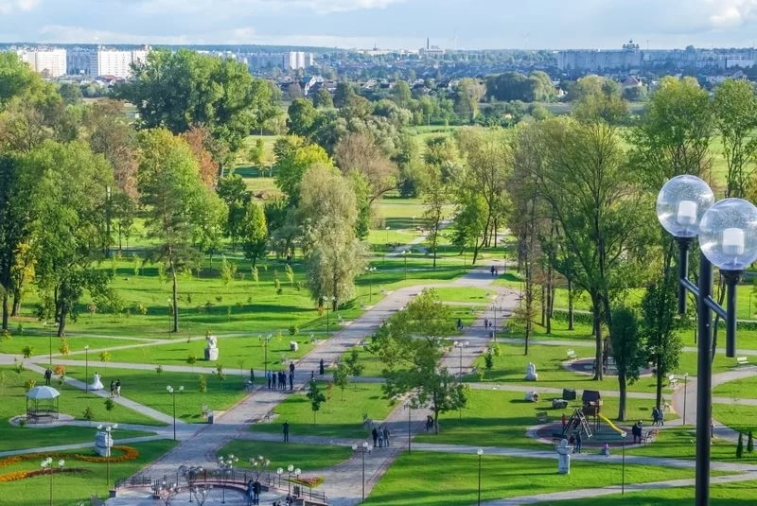
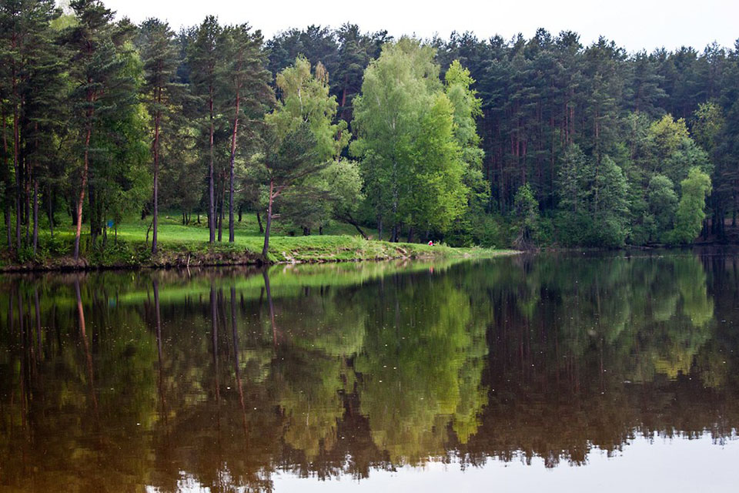
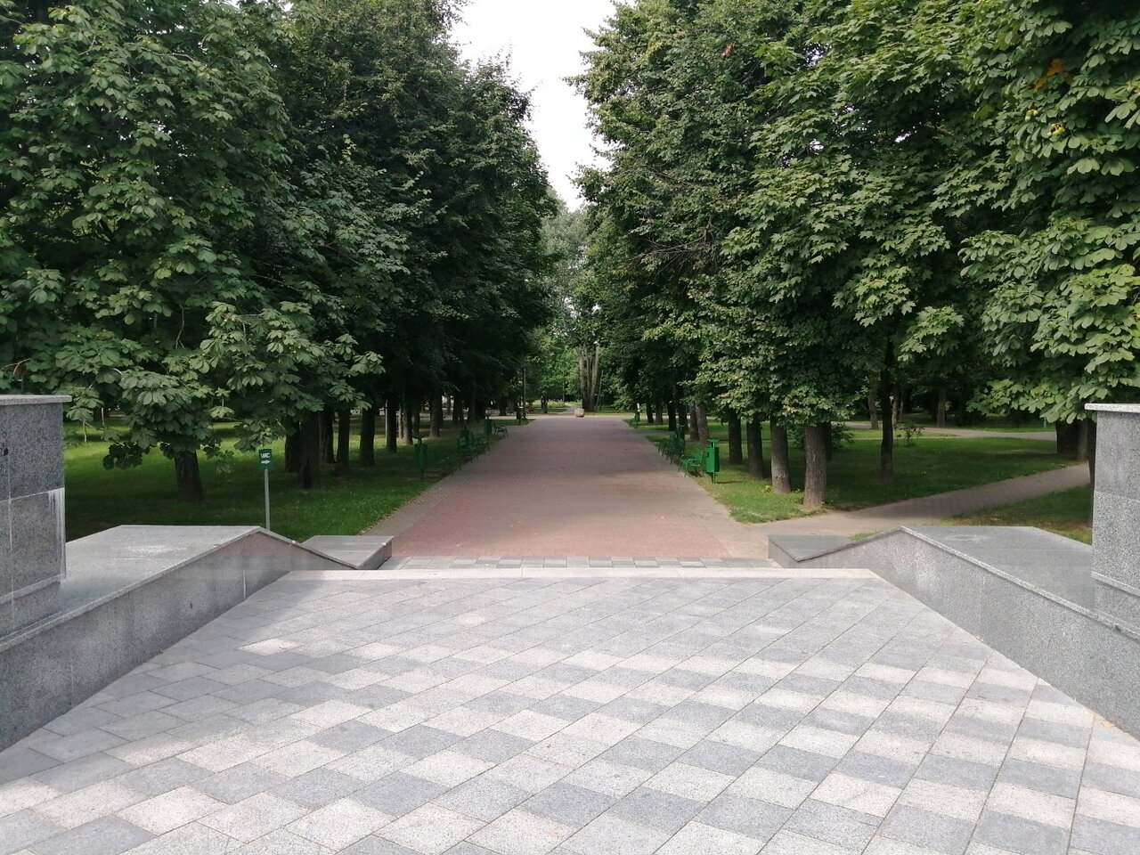
«МОГИЛЕВ – ЗДОРОВЫЙ ГОРОД!»

Slide 10
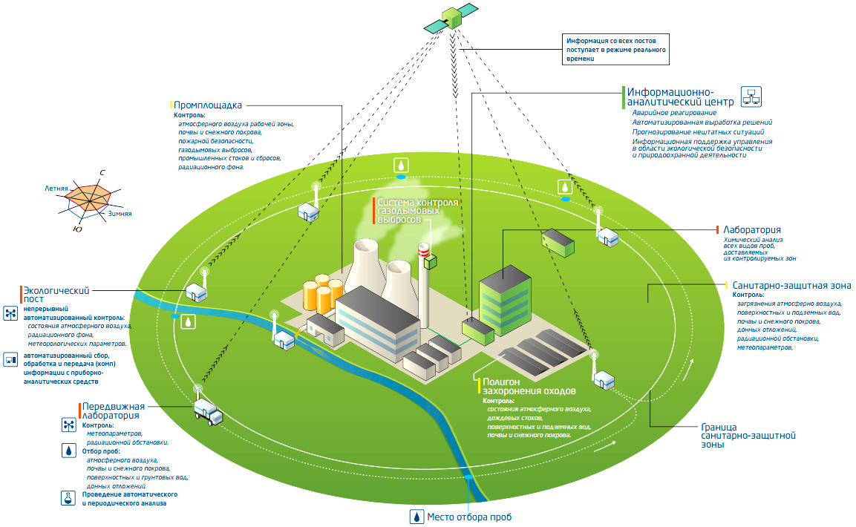
«МОГИЛЕВ – ЗДОРОВЫЙ ГОРОД!»
74% - автотранспорт
26% - предприятия
Данные Республиканского центра по гидрометеорологии и мониторингу окружающей среды по структуре выбросов

Slide 11
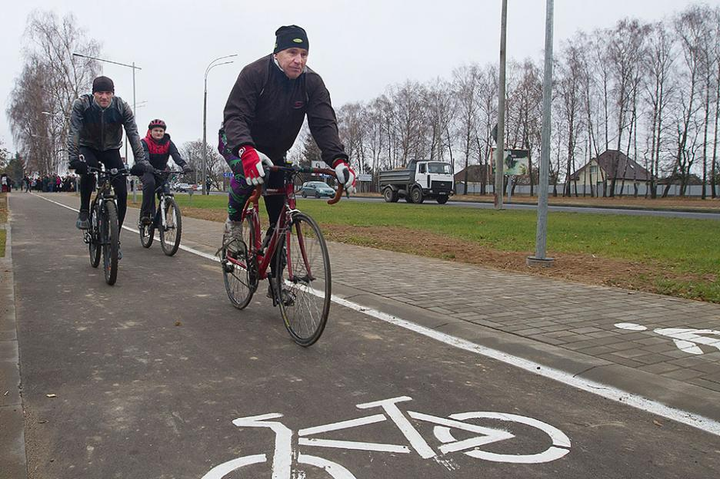
«МОГИЛЕВ – ЗДОРОВЫЙ ГОРОД!»
При реконструкции транспортной инфраструктуры и благоустройстве территорий города в обязательном порядке ведется устройство велодорожек.

Slide 12
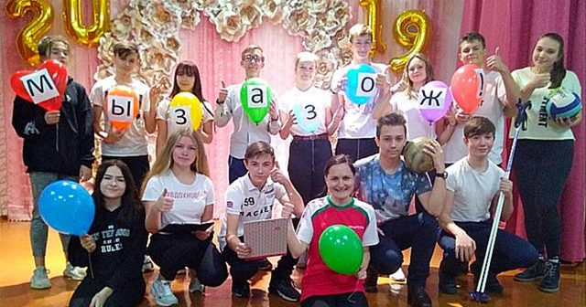
«ЗДОРОВАЯ ШКОЛА!»
В учреждениях образования
проводится информационно-образовательная работа с учащимися;
приобретается высокотехнологичное оборудование для организации диетического и щадящего детского питания,
полностью решен вопрос прямых поставок молочной и мясной продукции, минуя посреднические структуры;
создана система производственного и лабораторного контроля.

Slide 13
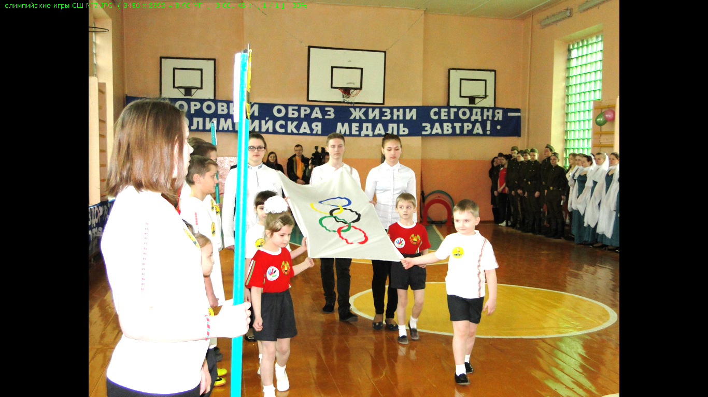
«ЗДОРОВАЯ ШКОЛА!»
Малые олимпийские игры,
ГУО «Ясли-сад №48 г.Могилева»

Slide 14
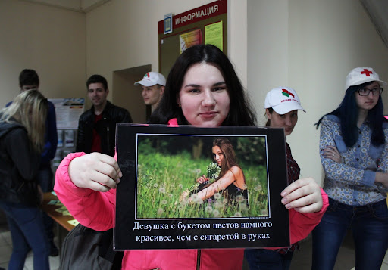
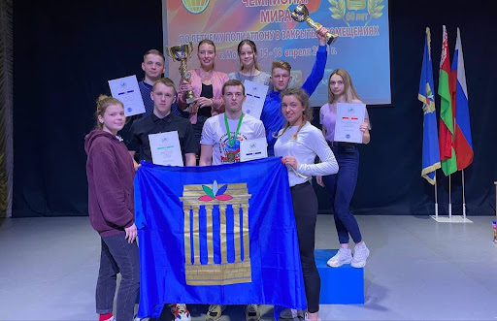
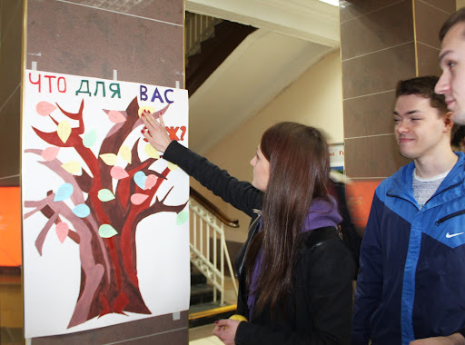
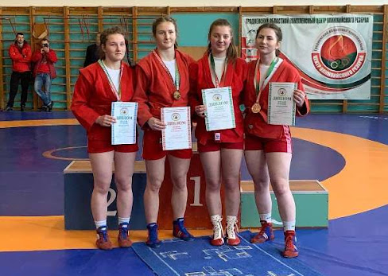
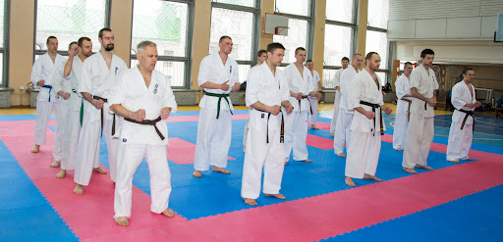
«ЗДОРОВАЯ МОЛОДЕЖЬ СЕГОДНЯ – ЗДОРОВАЯ НАЦИЯ ЗАВТРА»

Slide 15
Достижение целевых показателей, связанных с общественным здоровьем, осуществляется посредством реализации межведомственных профилактических проектов:
«МОГИЛЕВ – ЗДОРОВЫЙ ГОРОД!»
«ЗДОРОВАЯ ШКОЛА!»
«ЗДОРОВАЯ МОЛОДЕЖЬ СЕГОДНЯ – ЗДОРОВАЯ НАЦИЯ ЗАВТРА»
«СОХРАНИ ЖИЗНЬ…»
«ЗДОРОВОЕ ПРЕДПРИЯТИЕ»

Slide 16
«ЗДОРОВОЕ ПРЕДПРИЯТИЕ»
Цель - увеличение продолжительности и повышение качества жизни через адресное мотивирование сотрудников к соблюдению принципов здорового образа жизни
Результатом работы по проекту является снижение показателей производственного травматизма и удельного веса рабочих мест с вредными или опасными условиями труда (с 17,69 % до 11,71 %).

Slide 17
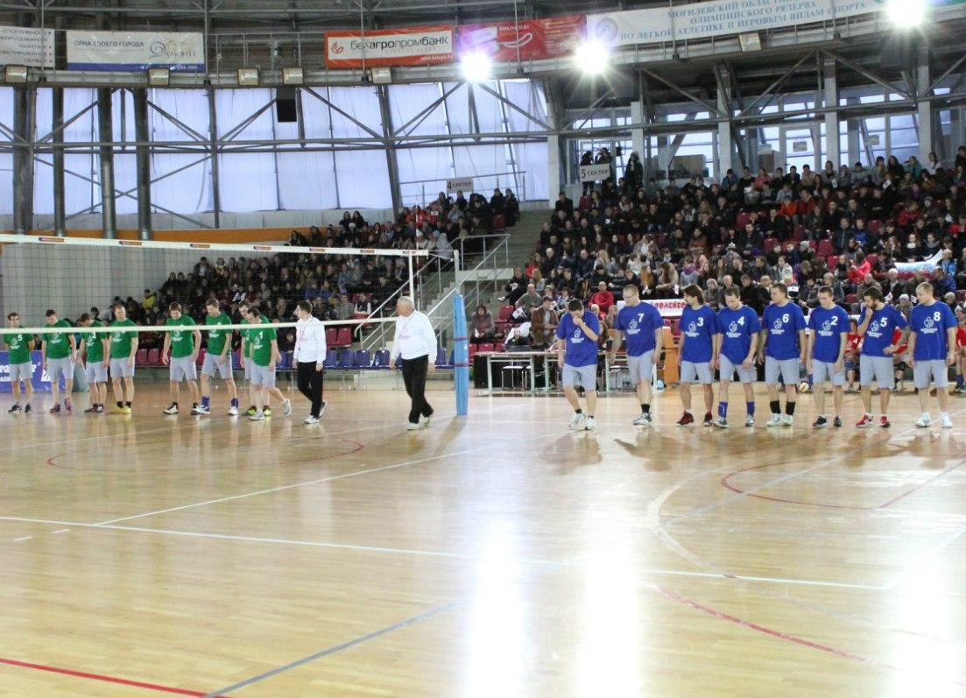
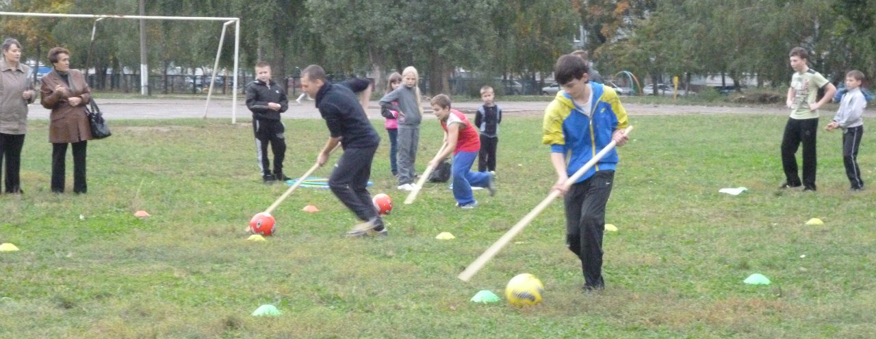
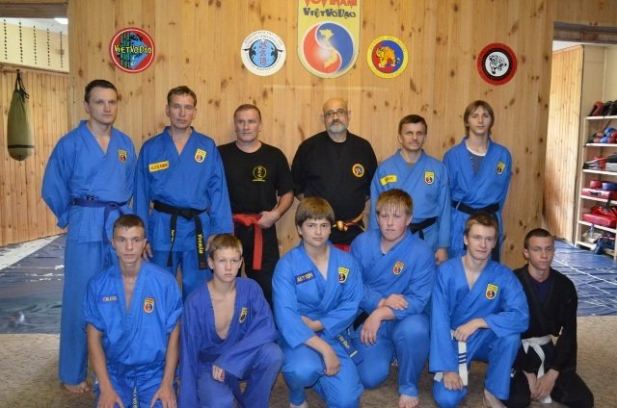
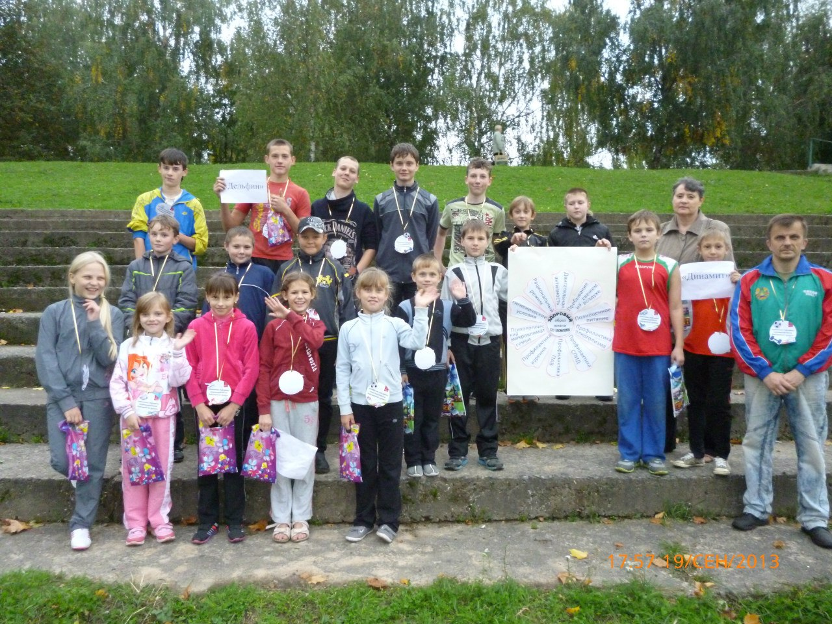
СПОРТИВНО-МАССОВАЯ РАБОТА НА ПРЕДПРИЯТИЯХ
«ЗДОРОВОЕ ПРЕДПРИЯТИЕ»

Slide 18
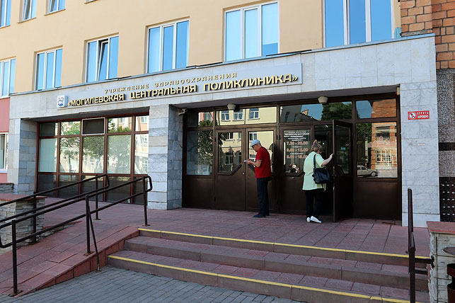
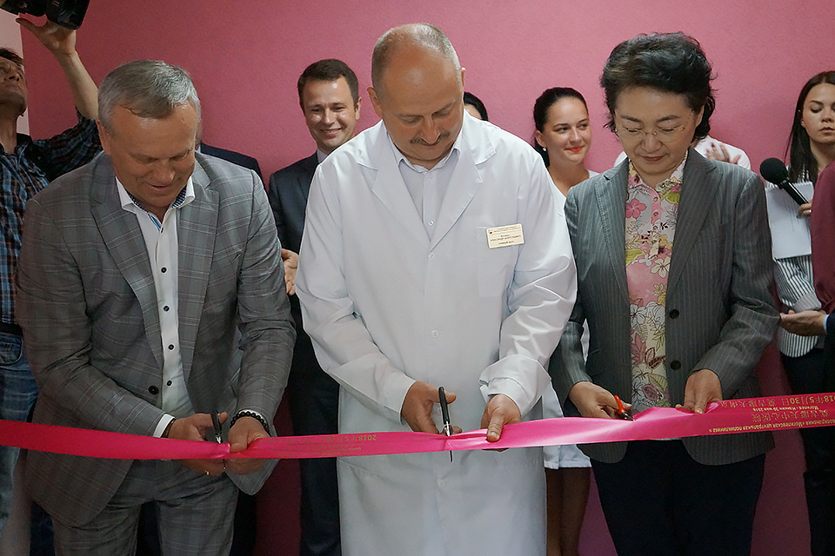
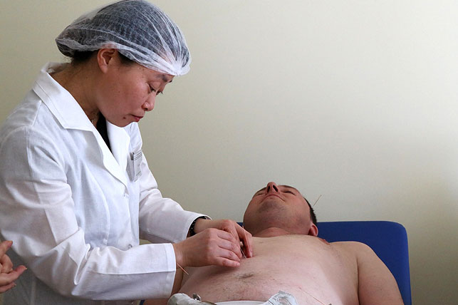
«ЗДОРОВОЕ ПРЕДПРИЯТИЕ»
Центр традиционной китайской медицины

Slide 19
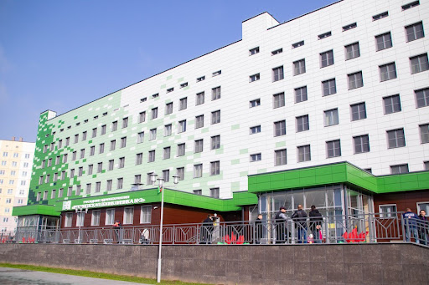
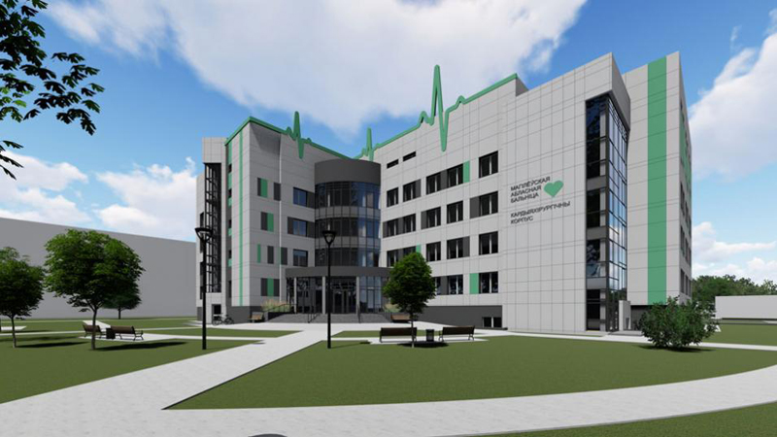
«ЗДОРОВОЕ ПРЕДПРИЯТИЕ»
В 8-ми амбулаторно-поликлинических учреждениях города реализован проект «Заботливая поликлиника»
Кардиохирургический центр
областной клинической больницы

Slide 20
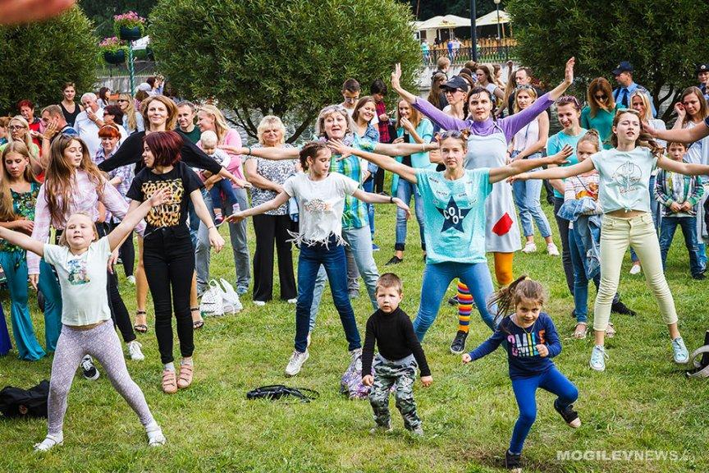
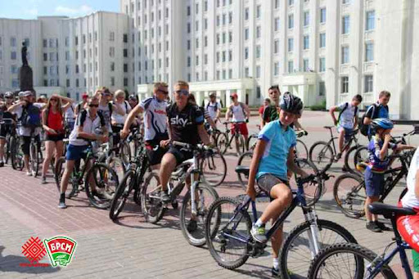
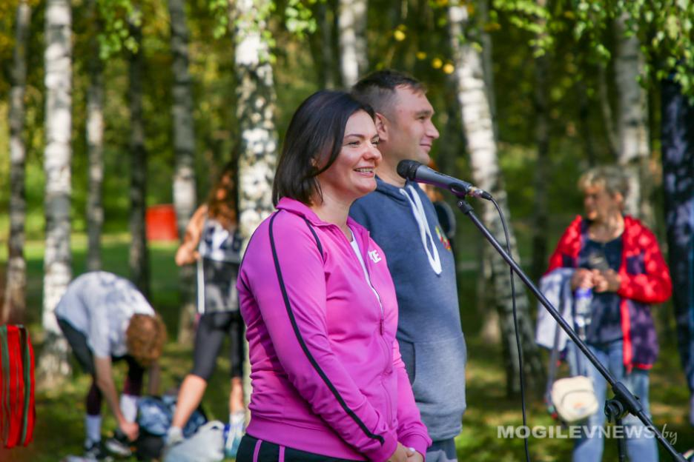
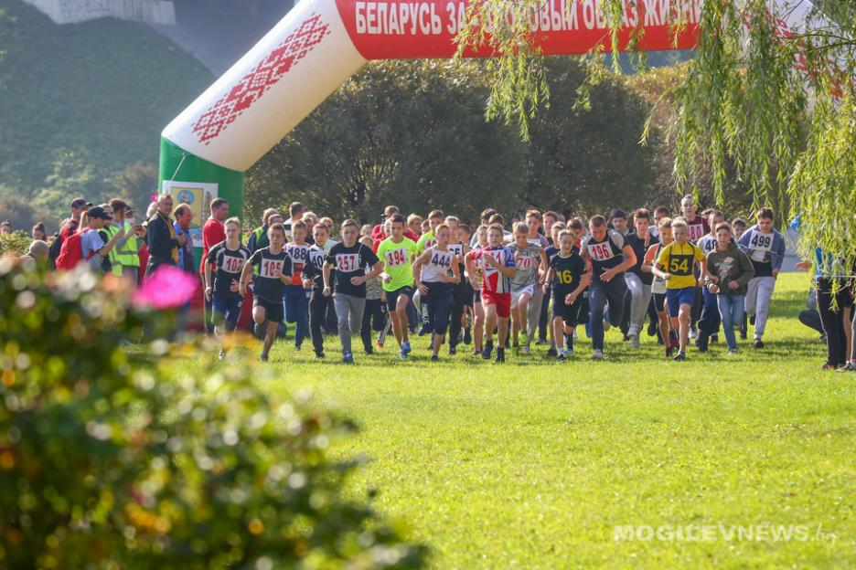
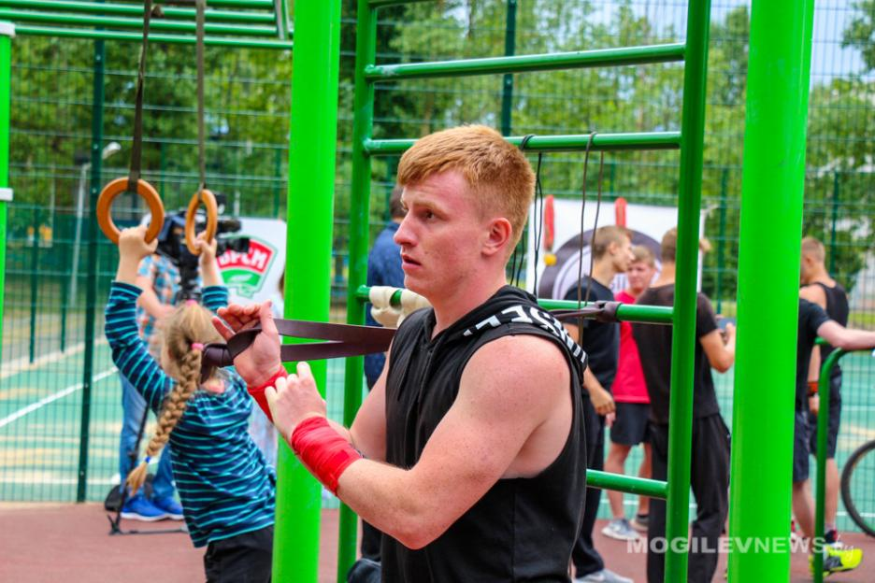
Привлечение населения к спорту

Slide 21
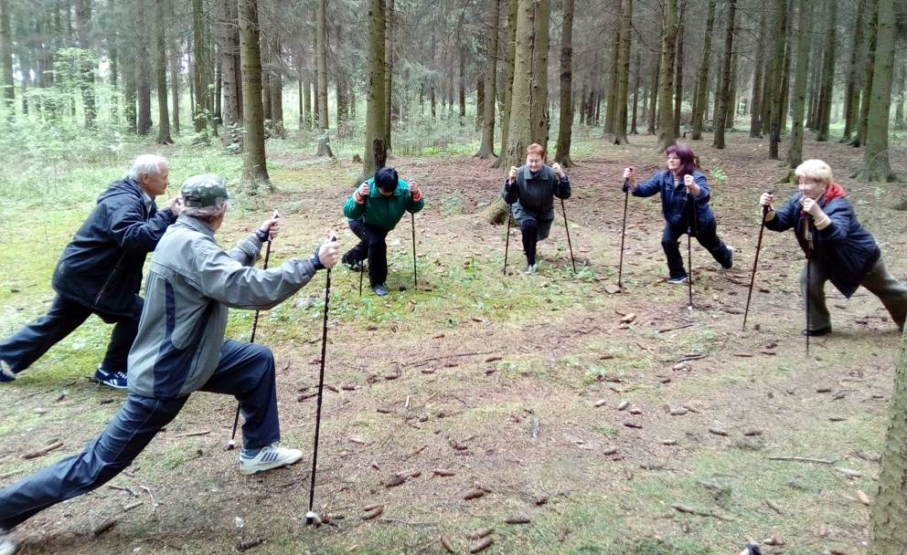
Функционируют фитнес-клубы, школы танцев для представителей старшего поколения, организован проект по скандинавской ходьбе «Крочым па гораду разам», физкультурно-оздоровительный праздник «Тропа здоровья»

Slide 22
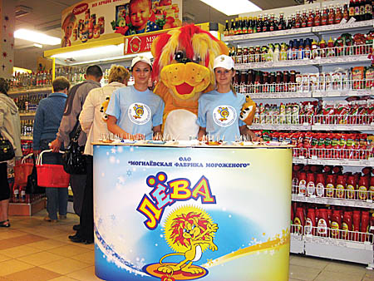
Правильное питание – залог здоровья!

Slide 23
Для жителей города Могилева разработана специальная анкета, в которой учтены рекомендации и опыт других городов по созданию «Профиля здоровья города».

Slide 24
В конечном итоге созданный «Профиль здоровья города»:
позволяет изучать состояние города на сегодняшний день и прогнозировать перспективы его развития
Содействует методичной последовательной постановке вопросов здоровья и социального развития на повестку дня при планировании и внедрении различных предложений

Slide 25
ИМПЛЕМЕНТАЦИЯ ЦЕЛЕЙ УСТОЙЧИВОГО РАЗВИТИЯ В РАМКАХ РЕАЛИЗАЦИИ ПРОЕКТА «МОГИЛЕВ – ЗДОРОВЫЙ ГОРОД». ПРЕДСТАВЛЕНИЕ ЛУЧШИХ ПРАКТИК И ИНИЦИАТИВ
ГАЛУШКО Алла Александровна,
заместитель председателя Могилевского городского исполнительного комитета

